Slide 1


Đồ Án Kỹ Thuật Lập Trình
Project 2 :
Crawl Data
GVHD: Lưu Quang Huân
SV: Nguyễn Văn Tiến – 1814320
Nguyễn Hồ Phước Lộc – 1812969
Nguyễn Hữu Thắng - 1814096

Slide 2



Giới thiệu Scrapy
01
Crawl Data bằng Scrapy
02
Xây dựng cơ sở dữ liệu
03

Slide 3
Xây dựng Database với Data crawl được
04
05
Web UI

Slide 4


1. Giới thiệu về Scrapy:
Scrapy là một Python Framework mã nguồn mở hỗ trợ cho việc Crawling và Scraping dữ liệu từ các trang Web bằng việc download HTML và extract data từ chúng.
Bạn muốn lấy dữ liệu từ các website nhưng dữ liệu đó quá lớn để copy rồi paste vào database của bạn, scrapy hỗ trợ bạn làm điều đó. Việc lấy dữ liệu website hoàn toàn tự động nhanh chóng và việc sử dụng scrapy cũng rất đơn giản giúp bạn tiếp kiệm được nhiều thời gian và công sức.
Ưu điểm của Scrapy là cung cấp sẵn 1 cấu trúc tương đối hoàn chỉnh để thực hiện việc crawl và scrape data, người dùng chỉ cần bổ sung thêm định nghĩa về dữ liệu cần lấy là xong (ví dụ như URL bắt đầu là gì, link chuyển qua trang mới là gì, các thông tin cần lấy ở mỗi trang là gì).

Slide 5
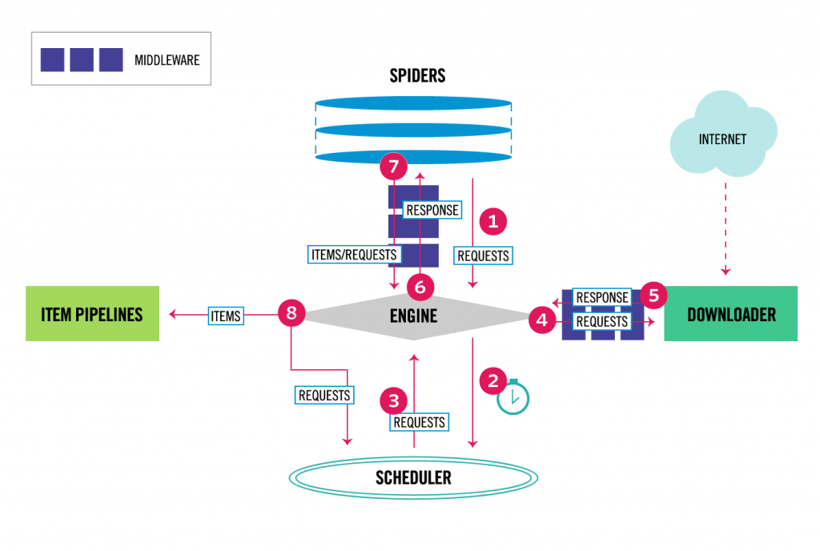
1. Giới thiệu về Scrapy :
Quá trình từ lúc bắt đầu request cho đến lúc extract thông tin thành công ,luồng dữ liệu được thực thi qua các engine.

Slide 6

1. Giới thiệu về Scrapy :
THÀNH PHẦN CỦA SCRAPY
1. Scrapy Engine Engine chịu trách nhiệm điều khiển luồng giữa các Component trong hệ thống và triggering events when certain actions occur. 2. Scheduler Có nhiệm vụ nhận request từ engine và đưa nó vào một queue để sắp xếp các URL theo một thứ tự Download. 3. Downloader Có nhiệm vụ tải Source HTML của trang web và gửi nó về cho Engine. 4. Spider Là một class được viết bởi Developer ,có nhiệm vụ phân tích response và extract các item,khởi tạo lại cái URL mới và nạp lại cho Scheduler qua Engine. 5. Item Pipeline Có nhiệm vụ xử lí các Item sau khi được extract bằng spider ,sau đó lưu vào cơ sở dũ liệu. 6. Downloader middlewares Là móc nối giữa Engine và Downloader ,chúng xử lí các request được đẩy từ engine và các response tạo ra từ Downloader. 7. Spider middlewares Là móc nối giữa Engine và Spider ,chúng có nhiệm vụ xử lí input(response) của Spider và đầu ra ( items và request).

Slide 7
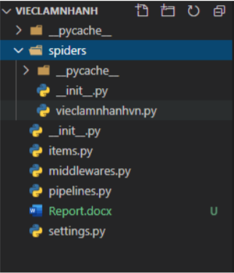
2. Crawl Data bằng Scrapy:
Giới thiệu chung:
Trong folder vieclamnhanh sẽ có:
scrapy.cfg: file config project scrapy
settings.py: file chứa settings cho spiders
middlewares.py: file chứa spider middlewares, là những framework được hook vào scrapy processing.
items.py: file chứa cấu trúc của item mà bạn sẽ tách dữ liệu. Nói đơn giản thì nó là một cái khung, sau khi chúng ta lấy được dữ liệu từ spiders, chúng ta sẽ đặt dữ liệu vào đây và xử lý
pipelines.py: sau khi chúng ta đặt dữ liệu vào cho items.py, chúng ta sẽ xử lý ở function process_items trong pipeline. Bạn có thể save vào database, hoặc chỉ trả về item đó
folder spiders: là nơi chúng ta tạo file spider để chạy dữ liệu
Cấu trúc của trang web timviecnhanh.com:

Slide 8
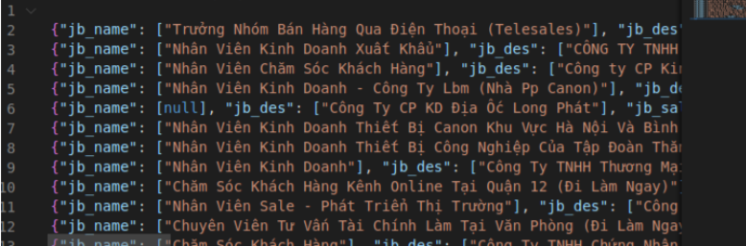

Các dữ liệu sẽ được lưu về được sau khi Crawl Data
2. Crawl Data bằng Scrapy
Ta sẽ lấy về những thông tin cơ bản như tên công việc, mô tả kèm theo, lương và vị trí nơi
làm việc.
Ví dụ:
Tên công việc (jb_name): Trưởng Nhóm Bán Hàng Qua Điện Thoại (Telesales)
Mô tả (jb_des): NGÂN HÀNG THƯƠNG MẠI CỔ PHẦN PHƯƠNG ĐÔNG – OCB
Lương (jb_salary): 15-20 triệu
Vị trí (jb_location): Hồ Chí minh

Slide 9
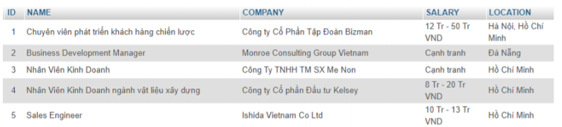
3. Xây dựng cơ sở dữ liệu:
Giới thiệu chung:
Với những dữ liệu đã crawl được từ các trang web (10000 items/web) ta tiến hành xây dựng cơ sở dữ liệu hoàn chỉnh nhằm phục vụ việc cho việc lập trình web.
2 . Database :
Ta tạo 1 database tên là scrapy chứa các table chứa dữ liệu crawl được. Table có các thuộc tính
ID là khóa chính chứa mã việc làm của trang web.
NAME là tên việc làm.
COMPANY là tên công ty tuyển dụng.
SALARY là mô tả về lương.
LOCATION là địa điểm làm việc.
Dữ liệu của table trong MySQL.

Slide 10
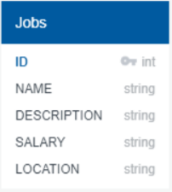
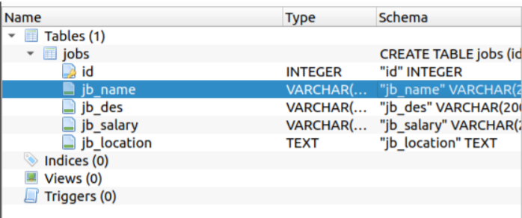
4. Xây dựng Database với
Data Crawl
Sau khi đã crawl được data từ source code và lưu thành file json ta có thể tiến đến việc tạo thành một cơ sở dữ liệu lớn để dễ quản lý.
Hình ảnh cơ sở dữ liệu được lưu trong sqlite3

Slide 11
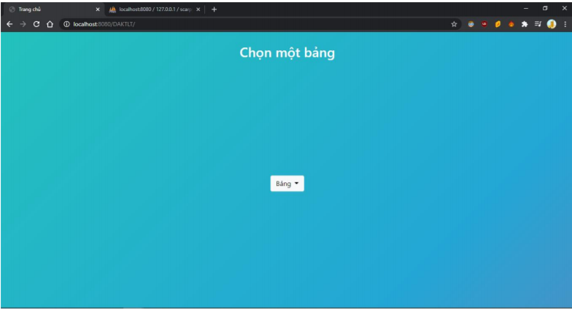
5. Web UI
Giới thiệu chung:
Sau khi đã xây dựng một database chứa dữ liệu đã crawl được thì ta tiến hành xây dựng web UI thao tác với database này.
Cơ sở dữ liệu scarpy với mỗi table chứa khoảng 10000 dữ liệu từ các trang web crawl được và ta sẽ tiến hành xây dựng một web để thao tác với dữ liệu này bằng ngôn ngữ HTLM/CSS/PHP.
2. Web UI:
Web UI có các chức năng chính: thêm (insert), xóa (delete), cập nhật (update), tìm kiếm (search) các dữ liệu trong cơ sở dữ liệu đã xây dựng từ những tuần trước.
Trang chủ của trang web

Slide 12
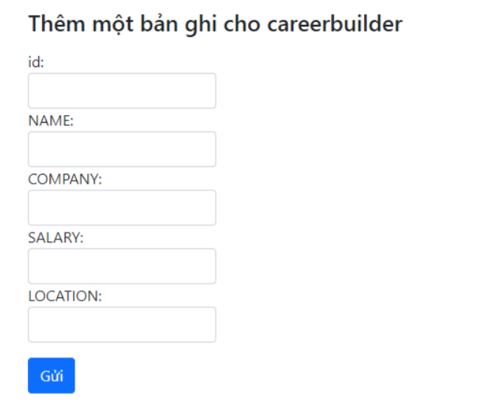
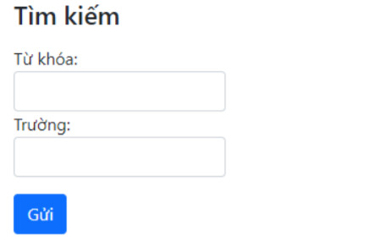
5. Web UI
Thao tác thêm dữ liệu vào database :
Thao tác tìm kiếm dữ liệu trên database:
Thao tác cập nhật và xóa dữ liệu trên database:

Slide 13
Thank you for listening

